Slide 1
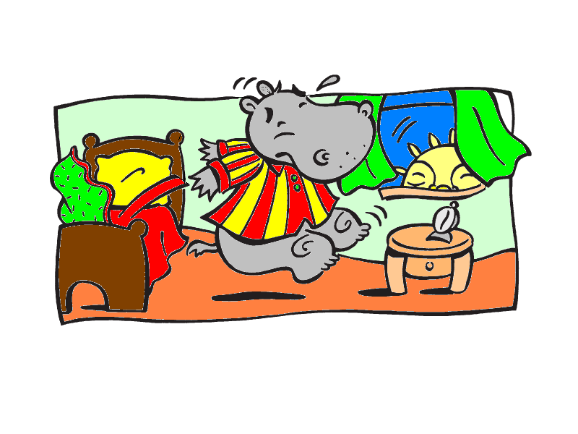
ΠΩ ΠΩ! Τι μέρα και αυτή!

Slide 2
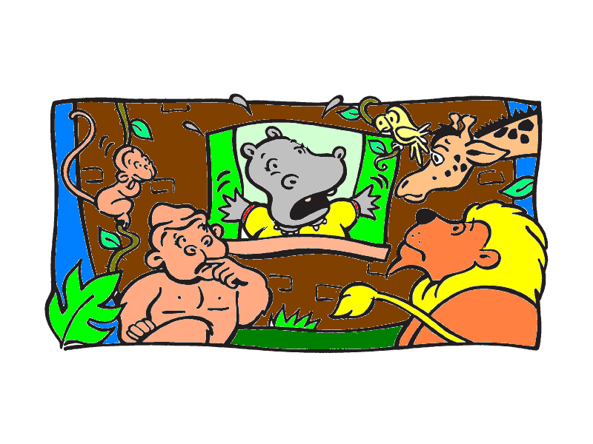
Καλημέρα! Με πονάει πολύ το δόντι μου!

Slide 3
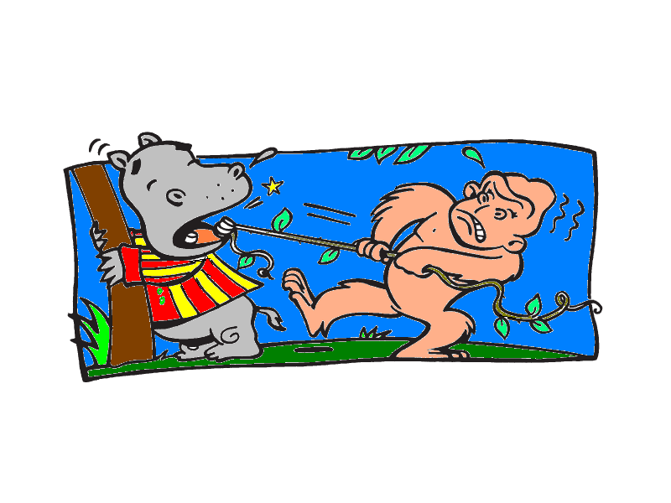
Σταμάτα πονάω

Slide 4
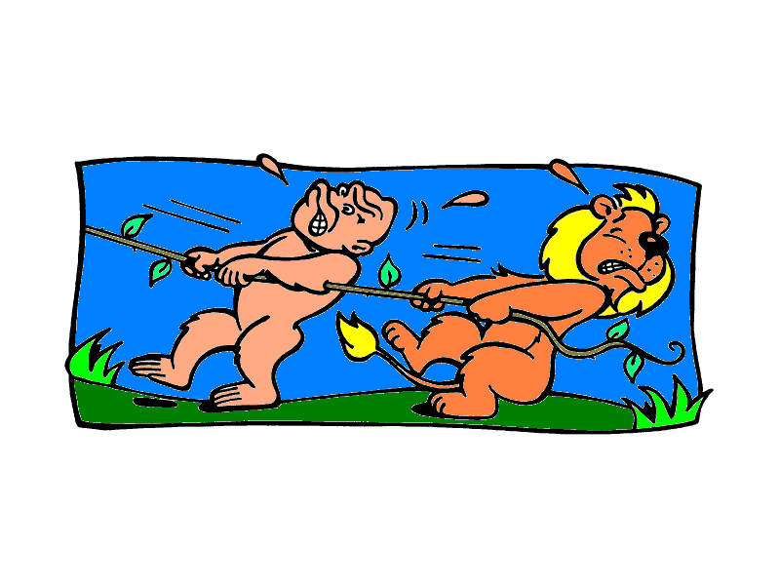
Δεν βγαίνει με τίποτα το δόντι!

Slide 5
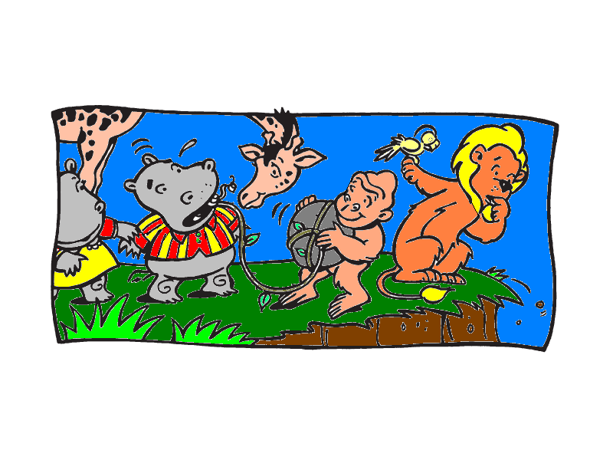
ΘΑ σου βγάλουμε το δόντι

Slide 6
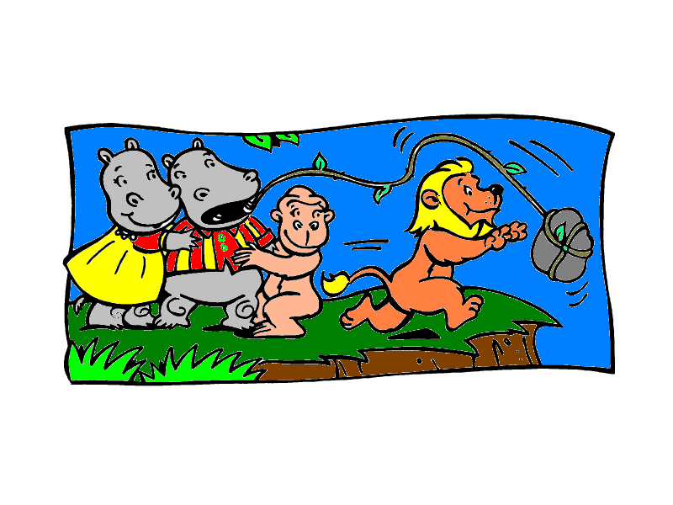
Ρίξε την πετρα

Slide 7
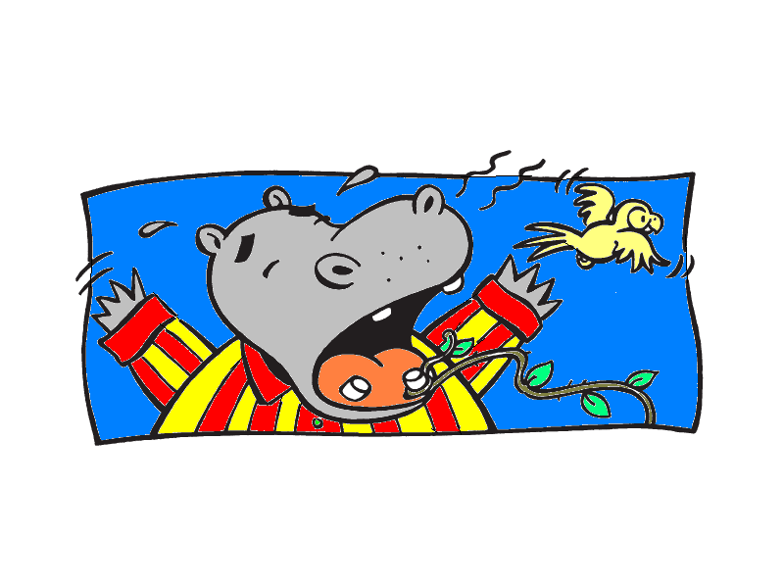
Αου!!!!!!!!

Slide 8
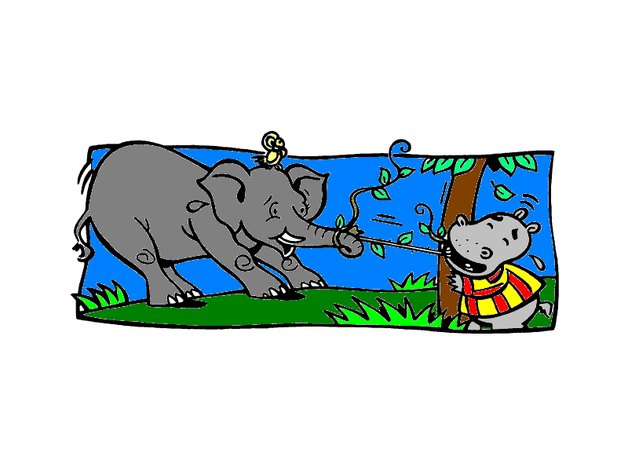
τραβάω

Slide 9
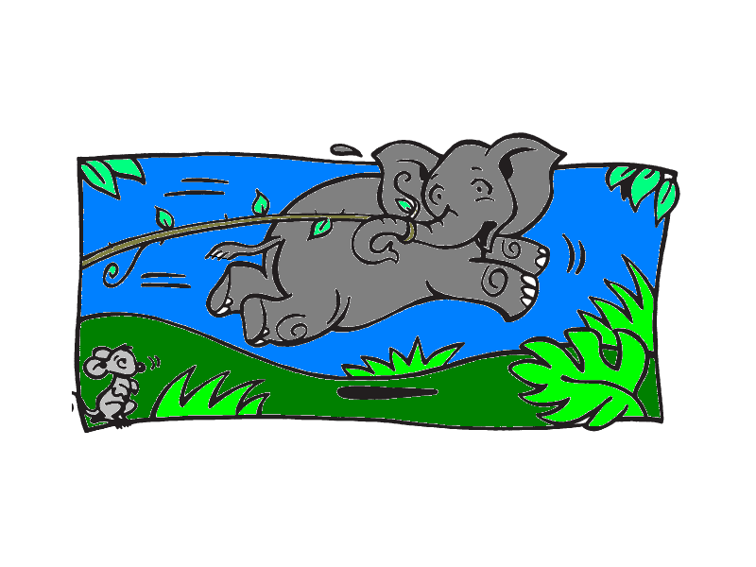
Τρέχω

Slide 10
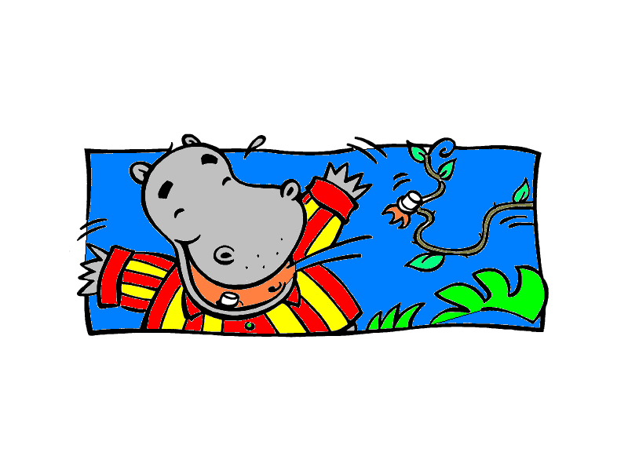
Επιτέλους

Slide 11
Χαρά

